Slide 1
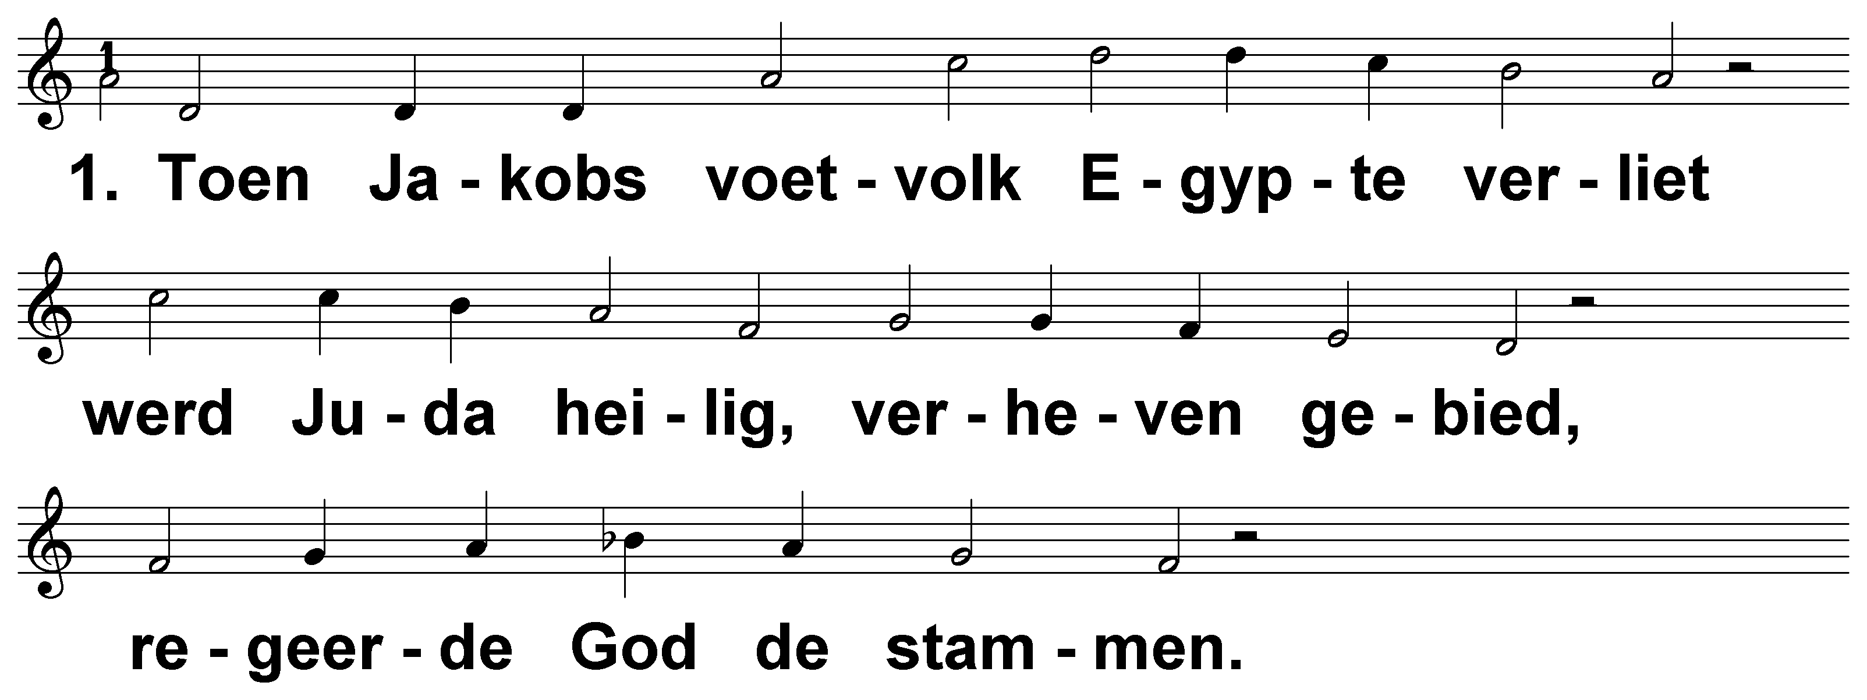
Psalm 114 (DNP) t. J.P. Kuijper; m. Straatsburg 1539 / Lyon 1547

Slide 2
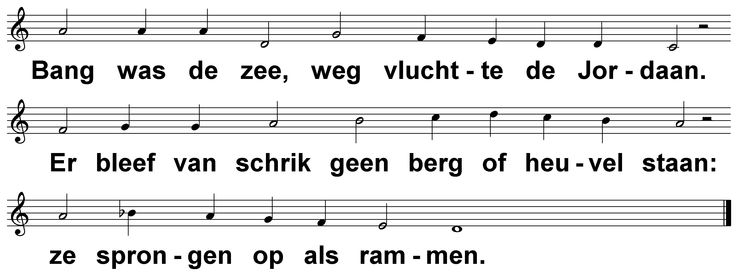
Psalm 114 (DNP) t. J.P. Kuijper; m. Straatsburg 1539 / Lyon 1547

Slide 3
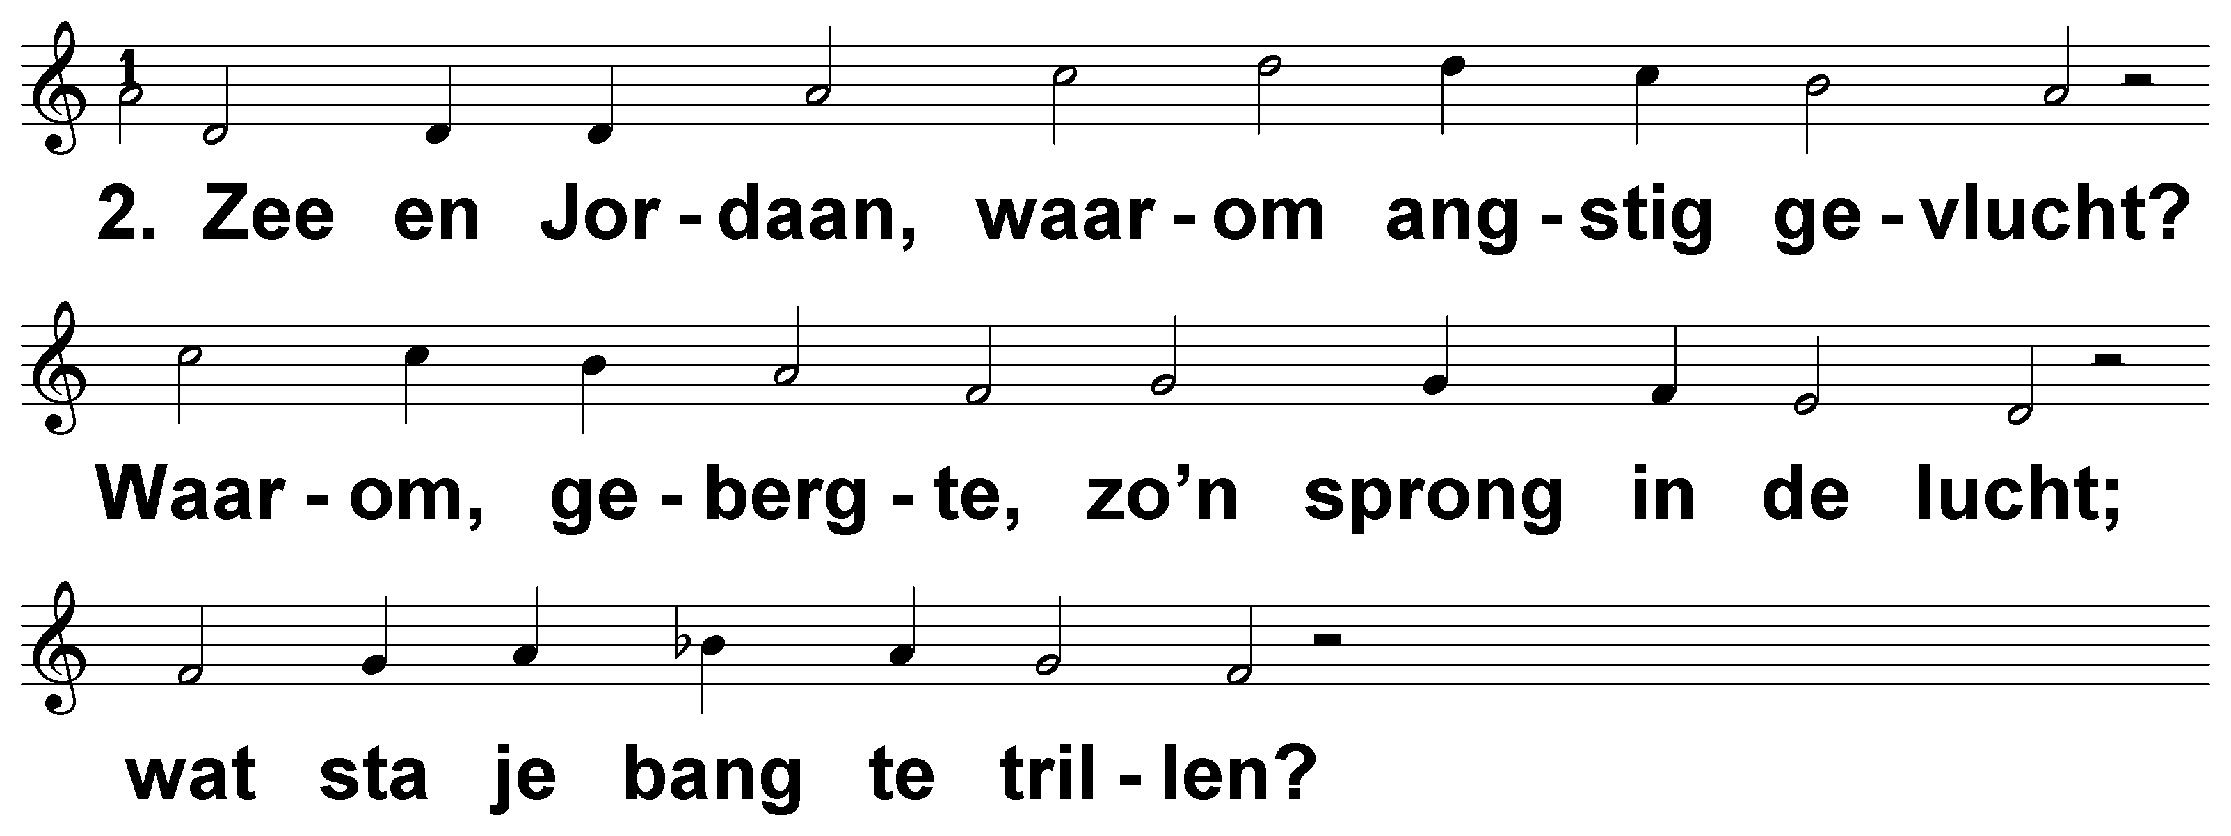
Psalm 114 (DNP) t. J.P. Kuijper; m. Straatsburg 1539 / Lyon 1547

Slide 4
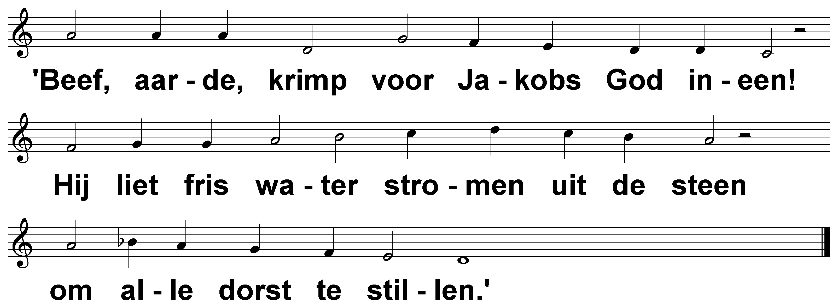
Psalm 114 (DNP) t. J.P. Kuijper; m. Straatsburg 1539 / Lyon 1547

